Slide 1
데이터구조 5강
Notes:
*Head를 선언할 때
Node Head = null; (=지역변수{Stack})
Head = new Node(); (=동적할당{Heap})
*Scanner를 선언할 때
Scanner scan = new Scanner(System.in);
▲ ▲
지역변수=Stack 동적할당=Heap
*private Nodes next; (=지역변수=Stack, 동적할당 Heap의 첫번째 주소를 가짐)
//ppt 2페이지 코드 참고
*private String data; (=지역변수=Stack, 동적할당 Heap의 첫번째 주소를 가짐)
//ppt 2페이지 코드 참고
▶그리고 New ~~ () 로 선언해야 동적할당에 저장되기 시작하는 것
*Stack에 생성되는 지역변수의 사이즈는 컴퓨터마다 틀림(보통 32비트)
그리고 지역변수는 동적할당의 첫 번째 주소를 가지고 있음
*Head를 private Node Head; 처럼 이렇게 따로 선언한 이유
LinkedList구조에서 Head는 전체 노드의 데이터 자체를 가리키는 것이 아닌,
Heap에서 LinkedList가 시작하는 첫 번째 주소만을 가지고 있기 때문
*Exercise 클래스에서 LinkedList list = new LinkedList(); 에 대한 설명
▶LinkedList list; 를 선언하면
아무일도 안일어나지만 스택에 메모리가 잡힘
우리는 그 변수의 이름을 list라고 부르기로 한것
list는 클래스 자체를 나타내는 것이 아닌 클래스의 시작점을 나타내는 변수가 됨
▶list= new LinkedList(); 를 선언하면
그때서야 LinkedList를 조사하여 실제 LinkedList 클래스의 크기를 계산한 다음
동적할당 공간(Heap)에다가 그만큼의 메모리를 확보함
그리고 그 공간의 시작점(주소)을 list라는 변수에 저장함

Slide 2
지난시간: Linked List 클래스
public class LinkedList {
LinkedList()
{
Head = null;
}
private Nodes Head;
public class Nodes (Nodes 클래스 생성)
{
private Nodes next;
(Nodes 클래스 안에 또 Nodes 클래스를 생성한 것이 아님,
Nodes클래스에 주소를 저장할 공간을 만든 것임)
private String data; (마찬가지로 이는 데이터를 저장하는 공간)
Nodes(String d)
{
next = null;
data = d;
}
public String getData()
{
return data;
}
}
}
Notes:
*Nodes클래스의 구조 (PPT 페이지 코드 이용하여 설명적음)
public class LinkedList {
LinkedList()
{
Head = null;
}
private Nodes Head;
public class Nodes //Nodes 클래스 생성
{ //먼저 Nodes에 두칸(주소 저장 공간, 데이터 저장 공간 만들어줘야 함) 만들기
private Nodes next;
//Nodes 클래스 안에 또 Nodes 클래스를 생성한 것이 아님
//Nodes 클래스에 주소를 저장할 공간을 만든 것임
//(Heap의 첫 번째 주소의 크기만큼, 5강 1페이지 참고)
private String data;
//마찬가지로 이는 데이터를 저장하는 공간(실제 데이터의 크기만큼)
Nodes(String d)
{
next = null;
data = d;
}
public String getData()
{
return data;
}
}
}
*Exercise클래스에 우리가 데이터를 저장하면 어떤 순서로 저장이 되는가?
(Stack과 Heap 생각하면서 순서 생각해보기)
1>
우선 Exercise 클래스에 있는 LinkedList list = new LinkedList();가 실행되어
Stack에 list라는 이름으로 공간이 잡힘, 그 후 LinkedList 클래스의 사이즈만큼 Heap에 공간이 잡히고 Heap의 첫 번째 주소가 Stack에 있는 list공간에 저장됨.
2>
Heap에 저장된 LinkedList 클래스에는 Head만 변수이고 나머지는 모두 함수로 구성되어있음
따라서 위에서 우리가 만든 Heap 안에 있는 공간에 Head 변수만 저장됨.
그래서 Heap에 저장된 LinkedList 클래스의 크기는 Head변수의 크기와 동일함.
Head는 첫 번째 주소를 가리킨다는 점에서 list랑 성격이 비슷함. 따라서
첫 번째 주소크기만큼 잡힘.
3>
그 후 Exercise클래스에서 선언한 list.insertLast("A");가 실행됨.
즉 LinkedList 클래스의 insertLast 함수를 호출한 것임.
LinkedList의 insertLast 함수를 보면 우리는 public void insertLast(String data)로 만들었는데
여기서 나온 String data는 “A”가 되는 것임
우선 Stack에 data라는 변수를 만들고 그 안에 “A”를 집어넣음
그리고 아래 코드 실행
새로운 Node 클래스 newNode가 생성됨.
Node newNode = null; → 지역변수인 Stack에 새로 newNode 공간이 잡힘
(newNode의 크기도 마찬가지로 주소 값을 가지고 있으므로 주소 값의 크기를 가짐)
newNode = new Node(data); →새롭게 Node 클래스만큼의 공간이 Heap에 잡힘
Node클래스는 한 쌍의 data 와 next로 이루어짐.
여기서 (data)는 “A”가 됨
Node클래스를 보면
Node(String input)
{
data = input;
}
이 코드가 있음
따라서 (String input)는 “A” 이므로 data도 “A”가 됨, 즉 덮어씌우는 것.
즉 이때, 입력한 데이터{A}가 저장되고 그 데이터의 주소저장공간이 만들어짐)
4>
그리고 그 밑에 있는 이 코드들이 실행됨
Node tail = Head; → 여기서 Stack에 tail이라는 공간이 잡히는데 지금은 필요없으므로 pass함
if(Head == null)
{
Head = newNode;
}
else
{
while(tail.next != null)
{
tail = tail.next;
}
tail.next = newNode;
}
}
5>
4단계에 나온 코드에 따라 2단계에서 공간을 잡은 Heap에 있는 Head가 null인지 확인.
null이므로 Head라는 공간에 newNode의 주소를 덮어씀.
즉 Head가 3단계에서 처음 만들어진 newNode의 주소(“A”를 가리키는 주소)를
가지게 되는 것임.
그 후 insertLast의 함수는 끝나게 되므로
insertLast 함수에 있는 모든 Stack변수(tail, newNode)는 없어지고. 1단계에서 선언한 list만 Stack에 남음.
(단, 3단계에서 Heap에 잡은 공간{새로운 Node 클래스}은 존재함)
이후 3단계에서 선언한 list.insertLast("A");는 끝나게 됨.
(지금 Heap에는 Head와
newNode{=다음 것을 가리키는 주소저장공간을 포함한 A가 저장된 노드클래스}총 2개가 있음)
6>
그리고 나서 다시 메인 함수로 돌아와 선언한 list.insertLast("B");가 실행됨.
따라서 3단계와 같이 insertLast 함수가 호출됨.
public void insertLast(String data)에서 여기서 나온 String data는 “B” 가 되어
Stack에 data라는 변수를 만들고 그 안에 “B”를 집어넣음
그리고 아래 코드 실행
새로운 Node 클래스 newNode가 생성됨.
Node newNode = null; → 지역변수인 Stack에 새로 newNode 공간이 잡힘
(newNode의 크기도 마찬가지로 주소값을 가지고 있으므로 주소 값의 크기를 가짐)
newNode = new Node(data); →새롭게 Node 클래스만큼의 공간이 Heap에 잡힘
Node클래스는 한 쌍의 data 와 next로 이루어짐.
여기서 (data)는 “B”가 됨
Node클래스를 보면
Node(String input)
{
data = input;
}
이 코드가 있음
따라서 (String input)는 “B” 이므로 data도 “B”가 됨, 즉 덮어씌우는 것.
즉 이때, 입력한 데이터{B}가 저장되고 그 데이터의 주소저장공간이 만들어짐)
7>
그리고 4단계처럼 그 밑에 있는 코드들이 실행됨
Node tail = Head; → 여기서 Stack에 tail이라는 공간이 잡힘
if(Head == null)
{
Head = newNode;
}
else
{
while(tail.next != null)
{
tail = tail.next;
}
tail.next = newNode;
}
}
그런데 이번엔 Head가 null이 아니므로 else조건이 실행됨.
8>
tail에는 Head값이 들어가있음. (Head값 = “A”를 가리키는 주소값)
tail.next는 tail의 다음 것을 말함, 즉 “A”의 주소저장공간을 말하는 것.
반복문 While과 다르게 “A”의 주소저장공간은 Null인 상태이므로 반복문은 실행이 안됨.
그 다음 코드인 tail.next = newNode;에 따라서 “A”의 주소저장공간에 6단계에서 만든 “B”를 가리키는 주소 값이 저장됨.
그 후 insertLast의 함수는 끝나게 되므로
insertLast 함수에 있는 모든 Stack변수(tail, newNode)는 없어지고. 1단계에서 선언한 list만 Stack에 남음.
(단, 6단계에서 Heap에 잡은 공간{새로운 Node 클래스}은 존재함)
이후 3단계에서 선언한 list.insertLast(“B");는 끝나게 됨.
(지금 Heap에는 Head와
newNode{=B를 가리키는 주소 공간을 포함한 A가 저장된 노드클래스}
newNode{=다음 것을 가리키는 주소저장공간을 포함한 B가 저장된 노드클래스}, 총 3개가 있음)
9>
그리고 나서 다시 메인 함수로 돌아와 선언한 list.insertLast(“C");가 실행됨.
따라서 3단계와 같이 insertLast 함수가 호출됨.
public void insertLast(String data)에서 여기서 나온 String data는 “C”가 되어
Stack에 data라는 변수를 만들고 그 안에 “C”를 집어넣음
그리고 아래 코드 실행
새로운 Node 클래스 newNode가 생성됨.
Node newNode = null; → 지역변수인 Stack에 새로 newNode 공간이 잡힘
(newNode의 크기도 마찬가지로 주소값을 가지고 있으므로 주소 값의 크기를 가짐)
newNode = new Node(data); →새롭게 Node 클래스만큼의 공간이 Heap에 잡힘
Node클래스는 한 쌍의 data 와 next로 이루어짐.
여기서 (data)는 “C”가 됨
Node클래스를 보면
Node(String input)
{
data = input;
}
이 코드가 있음
따라서 (String input)는 “C” 이므로 data도 “C”가 됨, 즉 덮어씌우는 것.
즉 이때, 입력한 데이터{C}가 저장되고 그 데이터의 주소저장공간이 만들어짐)
10>
그리고 4단계처럼 그 밑에 있는 코드들이 실행됨
Node tail = Head; → 여기서 Stack에 tail이라는 공간이 잡힘
if(Head == null)
{
Head = newNode;
}
else
{
while(tail.next != null)
{
tail = tail.next;
}
tail.next = newNode;
}
}
7단계와 마찬가지로 Head가 null이 아니므로 else조건이 실행됨.
11>
tail에는 Head값이 들어가있음. (Head값 = “A”를 가리키는 주소값)
tail.next는 tail의 다음 것을 말함, 즉 “A”의 주소저장공간을 말하는 것.
“A”의 주소저장공간에는 B를 가리키는 주소가 저장되어있음
while 반복문이 실행됨
tail = tail.next; 이므로 tail은 A의 B를 가리키고 있는 주소저장공간으로 바뀜
반복문 While과 다르게 “B”의 주소저장공간은 Null인 상태임
따라서 반복문은 실행이 안됨.
그 다음 코드인 tail.next = newNode;에 따라서 “B”의 주소저장공간에 9단계에서 만든 “C”를 가리키는 주소 값이 저장됨.
그 후 insertLast의 함수는 끝나게 되므로
insertLast 함수에 있는 모든 Stack변수(tail, newNode)는 없어지고. 1단계에서 선언한 list만 Stack에 남음.
(단, 9단계에서 Heap에 잡은 공간{새로운 Node 클래스}은 존재함)
이후 3단계에서 선언한 list.insertLast(“C");는 끝나게 됨.
(지금 Heap에는 Head와
newNode{=B를 가리키는 주소 공간을 포함한 A가 저장된 노드클래스}
newNode{=C를 가리키는 주소 공간을 B가 저장된 노드클래스}
newNode{=다음 것을 가리키는 주소저장공간을 포함한 C가 저장된 노드클래스}, 총 4개가 있음)
12>
이후로 뒤에 계속 추가되는 데이터는 9, 10, 11단계를 반복하는 것과 같음

Slide 3
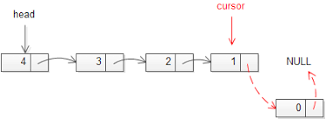
지난시간: insert 함수
public void insertData(String trans)
{
Nodes newNode = new Nodes(trans);
if(Head == null)
{
Head = newNode;
}
else
{
Nodes last = Head;
while(last.next != null)
last = last.next;
last.next = newNode;
}
}
Head에서 꼬리까지
찾아가는 과정
꼬리에 추가

Slide 4
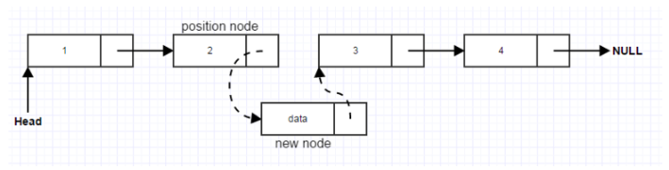
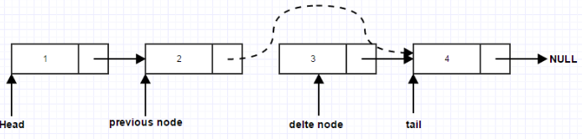
중간에 데이터를 어떻게 추가/삭제할까?
삽입
삭제
Notes:
*중간에 데이터(=새로운 Node 클래스)를 추가하는 함수
public void insertAt(int idx, String data)
{//인자값은 어느 위치에 들어갈 것인지와 어떤 데이터를 넣을 것인지를 말함
//Exercise 클래스에는 "list.insertAt(~,~);" 형식으로 들어감
if(idx ==0)
{
insertFirst(data);
return;
}
//먼저 새로운 데이터를 기존의 LinkedList에 추가를 하는 것이기에 새로운 노드를 생성해줘야 함
Node newNode = new Node(data);
//이미 A(0 번째 노드클래스) - B(1'') - C(2'') - D(3'') 순서로 노드 클래스들이 연결되어 있다고 가정
//새로 생성한 F노드 클래스를 B노드 클래스 뒤에 추가해볼 것
//C를 가리키던 B노드클래스의 next를 F를 가리키도록 만든 후,
//F노드클래스의 next는 C를 가리키도록 만들면 됨
//따라서 F노드클래스는 2 번째 노드클래스가 되는 것임
//아래 코드는 Head는 알지만 맨 뒤 노드 클래스를 모를 때 맨 뒤 노드클래스를 찾아가는 코드
//Node tail = Head;
//while(tail.next != null)
//{
//tail = tail.next;
//}
//이를 이용하여 중간에 우리가 추가할 순서의 전 순서까지 찾아가는 코드를 만들 수 있음
Node mid = Head;
for(int i = 0; i<idx-1; i++) //이때 만약 idx에 0을입력한다면 for문은 작동되지 않으므로 위에 idx가 0일때 어떻게 작동해야하는지 적어줘야함
{
mid = mid.next; //위의 가정대로라면 mid는 B의 next가 됨
}
newNode.next = mid.next; //newNode의 next를 우선 C 노드클래스를 가리키게 만든 후
mid.next = newNode; //mid의 next를 newNode를 가리키도록 만들어 줌
//+
//mid.next = newNode;를 쓴 후 newNode.next = mid.next;를 쓰면 안되는 이유
//mid.next = newNode;로 인해 B가 원래 가리키던 데이터부터 마지막 데이터까지 그냥 날아가 버리기 때문
}
*중간에 있던 데이터를 삭제하는 함수
public void deleteAt(int idx)
{//인자값은 우리가 지울 순서를 말함
if(idx == 0)
{
deleteFirst();
return;
}
if(idx >= count)
{
return;
}
//우리는 중간 노드클래스를 삭제할 때 삭제할 노드클래스의
//이전 노드클래스 next를 삭제할 노드 클래스가 가리키는 노드 클래스(=삭제할 노드클래스의 다음 순서 노드 클래스)를 가리키도록 만들면 됨
//예를 들어 A-B-C의 노드클래스들이 있다면 B를 삭제하기 위해 A의 next를 C를 가리키도록 만들면 됨
//이로써 B는 가리킴을 받는 노드클래스가 없기에 자동으로 삭제되는 것
//아래 코드는 우리가 중간에 삭제할 노드클래스의 전 순서까지 찾아가는 코드
Node mid = Head;
for(int i = 0; i<idx-1; i++)
{//insertAt과 마찬가지로 idx가 0일때 작동해야 할 조건문을 위에다 작성해줘야 함
mid = mid.next;
}
mid.next = mid.next.next;
}

Slide 5
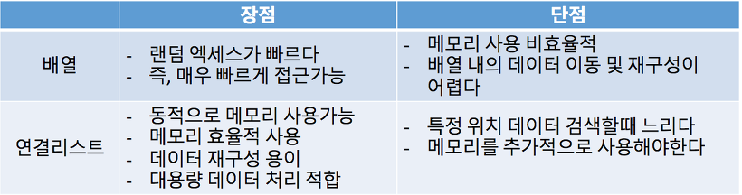
Linked List 단점!
숙제: 사용자가 입력한 index에 저장된 값을 화면에 출력하시오.
String getDatabyIndex(int idx) 함수 작성해 보시오.
Notes:
●교수님이 코드 올려주시기로 함

Slide 6
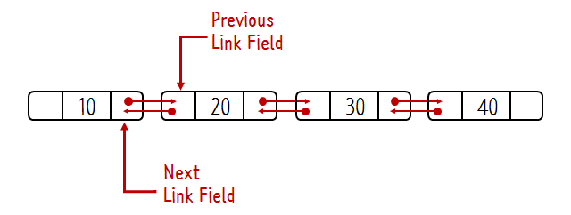
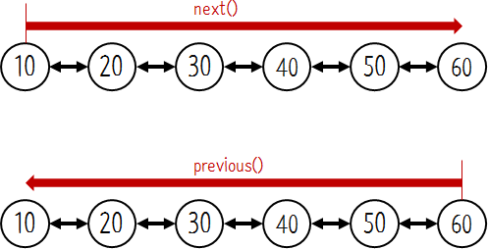
이중 연결 리스트
이중 연결 리스트: 노드와 노드가 서로 연결되어 있음.
Notes:
*우리는 Head 정보만 알고 있기에 마지막 노드까지 or 특정노드까지 찾아가는데 시간이 걸림.
그래서 이를 해소하기 위해서 만든 것이 ‘이중 연결 리스트’
우리는 다음 것을 가리키는 노드를 구성했음.
하지만 ‘이중 연결 리스트’는 앞에 있는 것을 가리키는 주소저장공간도 만듬.
따라서 Node클래스에는 next 뿐만이 아니라 앞에 있는 것을 가리키는 변수도 만들어 줌.
public class Node
{
public Node next;
public Node prev;
private String data;
Node(String input)
{
data = input;
}
public String getData()
{
return data;
}
}
그리고 LinkedList 클래스는 이렇게 구성이 됨
public class LinkedList
{
LinkedList()
{
Head = null;
}
private Node Head;
private Node Tail;
public void insertLast(String data)
{
Node newNode = null;
newNode = new Node(data);
Node tail = Head;
if(Head == null)
{
Head = newNode;
}
else
{
while(tail.next != null)
{
tail = tail.next;
}
tail.next = newNode;
newNode.prev =tail;
}
}
}
전에 배운 ‘단순연결리스트’는 다음 것(한 방향)만 가리키고 있었지만,
‘이중연결리스트’는 모든 노드들이 양쪽(양방향)을 서로 가리키고 있음.
이로써 끝에서부터 찾아갈 수 있고, 앞에서부터 찾아갈 수도 있음.

Slide 7
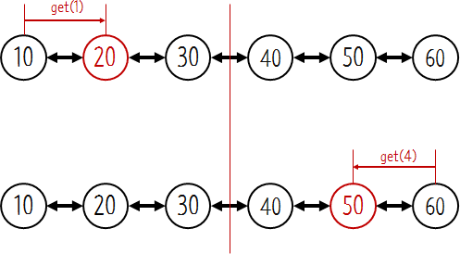
이중 연결 리스트 장단점
장점
단점
이전 노드 지정을 위해 메모리가 더 많이 사용됨
구현이 좀 더 복잡해짐.
Notes:
*교수님:이중연결리스트는 따로 다루지 않겠음

Slide 8
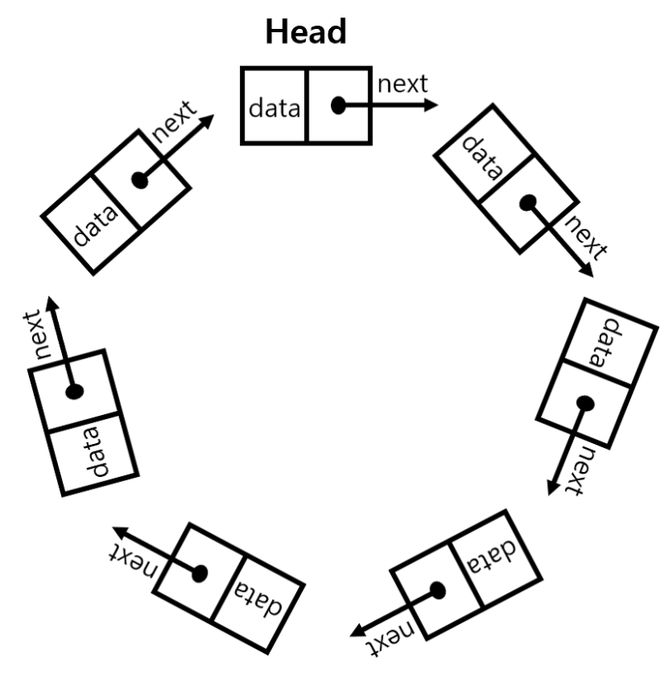
원형 연결 리스트
단일 연결리스트의 끝과 처음이 연결된 리스트
하나의 노드에서 모든 다른 노드로 접근이 가능
끝이 명확하지 않아 탐색할 때 조심!
Notes:
*제일 마지막 꼬리가 Head를 가리키도록 만들면 됨

Slide 9
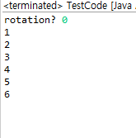
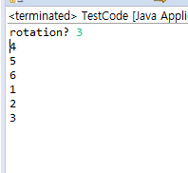
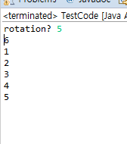
연습 문제: Left Rotation
배열이 주어졌을 때 주어진 숫자만큼 왼쪽으로 로테이션한 후 전부 출력하시오.
1
2
3
4
5
6
예: rotation 3 이면 4 5 6 1 2 3 출력
Notes:
*원형연결리스트 이용하는 문제임

